Slide 1
SSD相关技术研究

Slide 2
前观
从计算机组成结构看SSD
从计算机软件架构看SSD

Slide 3
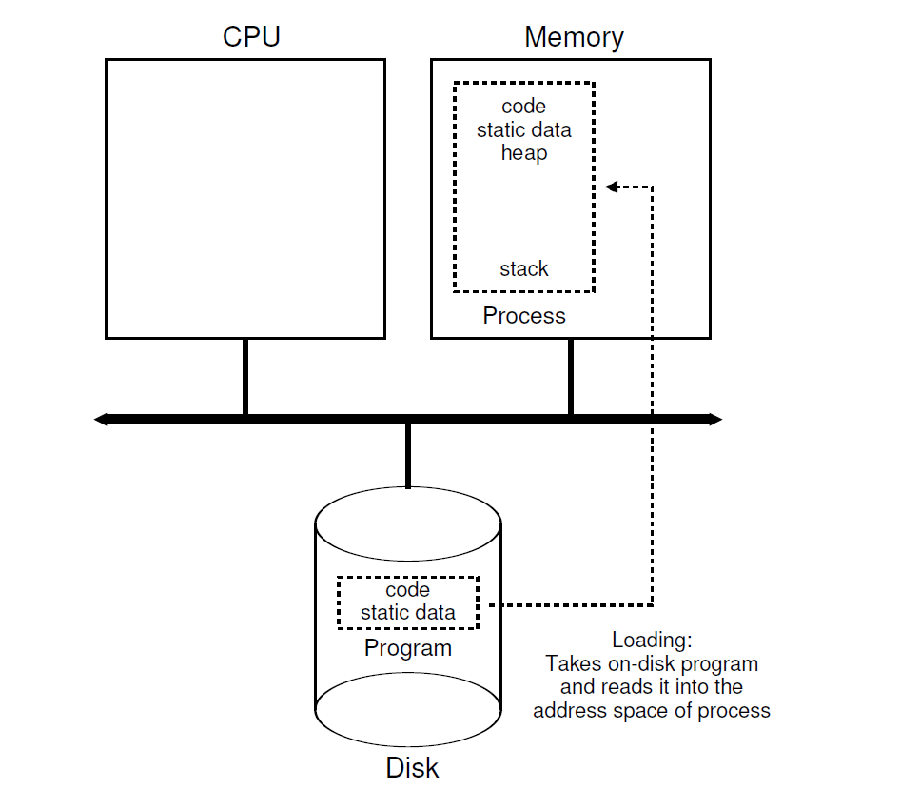

Slide 4
应用程序
数据库
文件系统
固态盘的FTL层

Slide 5
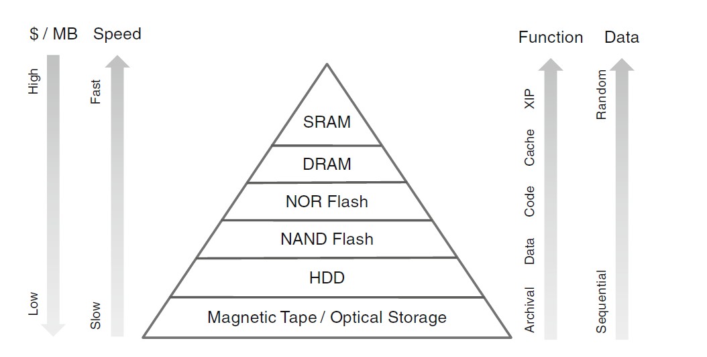
多种存储介质的对比

Slide 6
主要内容
SSD简介
Flash-based SSD特点
SSD内部结构
SSD关键技术
SSD设计方案
SSD相关项目
SSD工业界厂商
实验平台
参考资料

Slide 7
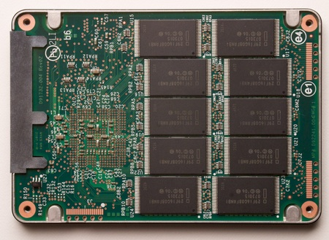
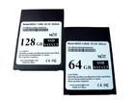
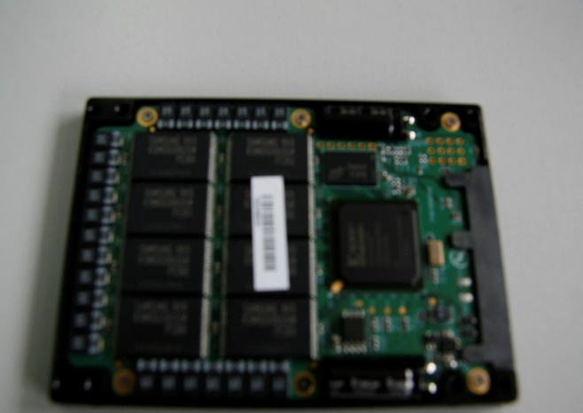
1 Solid State Disk简介
基于半导体的存储设备

Slide 8
1.2 SSD应用领域
个人计算机BIOS 存储
嵌入式系统的标准存储器
在某些笔记本电脑中代替磁盘作为外存储器
企业级存储的高端存储阵列

Slide 9
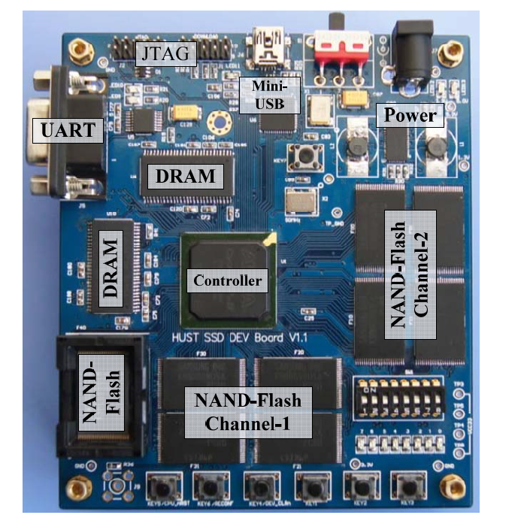
SSD的实物模型

Slide 10
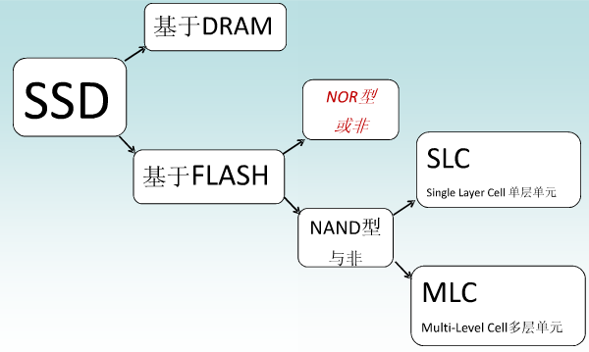
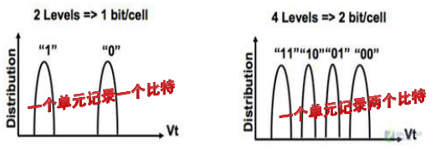
1.1 SSD分类
采用闪存（Flash芯片）作为存储介质
采用DRAM作为存储介质
….

Slide 11
NAND vs. NOR
Pros of NAND
Pros of NOR
1. Smaller cell size
2. Limited bad blocks allowed
3. Fast writing
4. Lower power consumption
1. Fast random (read) access
We focus on
the NAND flash memory!
Cons of NAND
Cons of NOR
1. Slow random (read) access
1. Larger cell size
2. No bad blocks are allowed
3. Slow writing
4. Higher power consumption
For Mass Storage
For Code Storage

Slide 12
SLC（single-level cell），一个单元只存储一位；
MLC（multi-level cell）,一个单元存储两位；
TLC（triple-level cell），一个单元存储三位。
而SLC的性能最高，寿命最长，但其成本价格最高昂。

Slide 13
SSD的基本特点
高性能
低能耗
非易失性存储
轻便

Slide 14
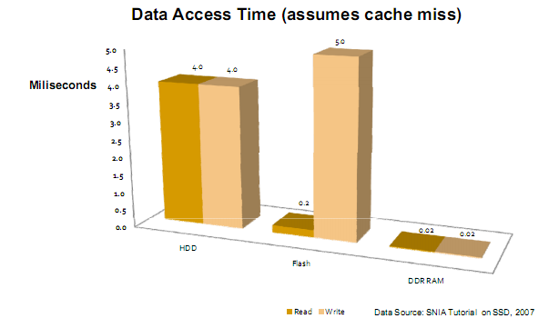
1.3 数据访问时间

Slide 15
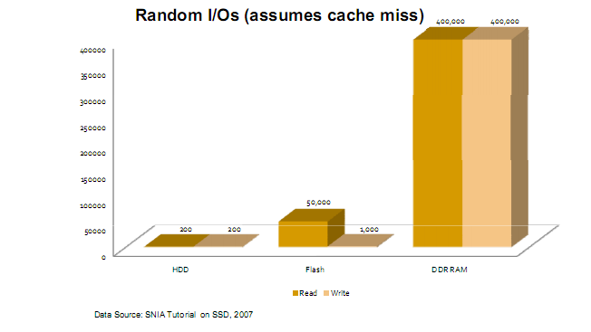
1.4 随机I/O性能

Slide 16
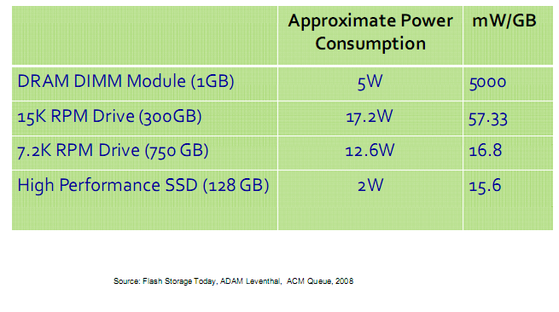
1.5 能耗

Slide 17
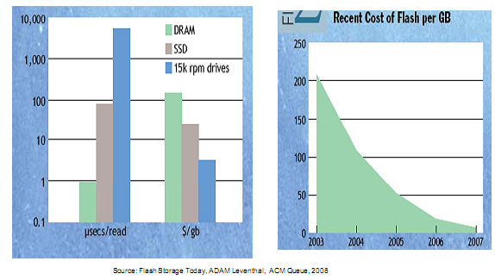
1.6 性能和价格

Slide 18
2 Flash-based SSD 特点
（1）Read and write by the unit of pages
（2）Does not allow overwrite. Need erase before writes. Erase is performed in blocks
（3）Typical block size is 128K and page size 2K
（4）Write is slower than read. Erase is a very slow operation
（5）Limited number of writes per cell. 100k for SLC and 10k for MLC
（6）Flash Translation Layer (FTL) sits in between file system and Flash media. FTL provides remapping and wear-leveling.

Slide 19
2.1 SSD优点
Reliability in portable environments and no noise
No moving parts
Faster start up
Does not need spin up
Extremely low read latency
No seek time (25 us per page/4KB)
Deterministic read performance
The performance does not depends on the location of data

Slide 20
2.2 SSD缺点
Cost significantly more per unit capacity
3$/GB vs. 0.15$/GB
Limited write erase time
100000 writes for SLC (MLC is even fewer)
high endurance cells may have an 1-5 million
But some files still need more
Weaver leaving to spread writes all over the disk
Slower write speeds because of the erase blocks are becoming larger and larger(1.5 ms per erase)
For low capacity flash SSDs, low power consumption and heat production when in active use. High capacity SSDs may have significant higher power requirements

Slide 21
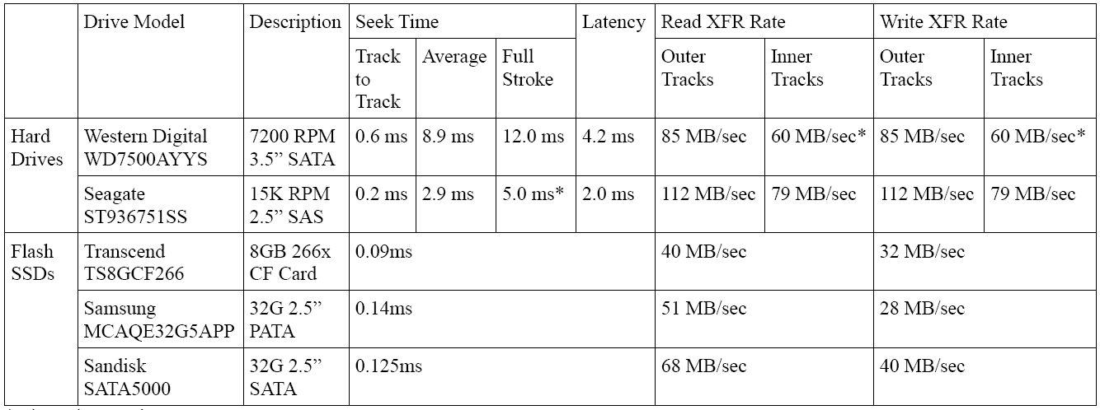
2.3 典型读写速率

Slide 22
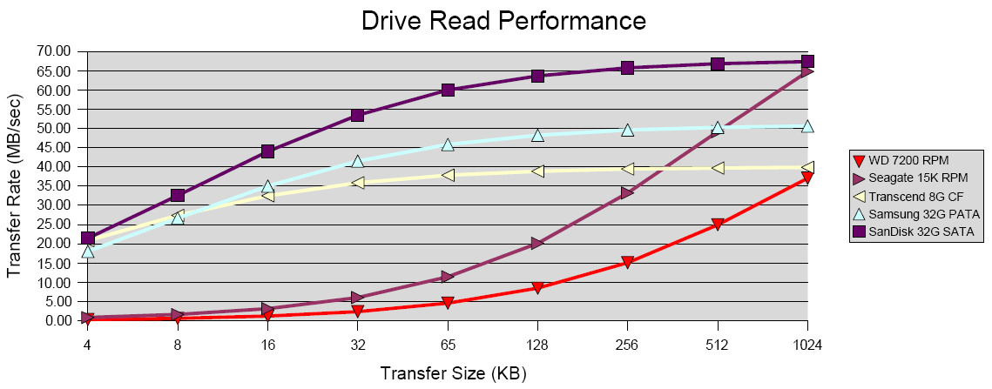
硬盘读性能

Slide 23
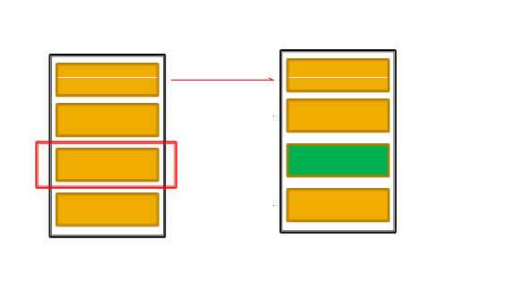
2.4 Flash重写问题

Slide 24
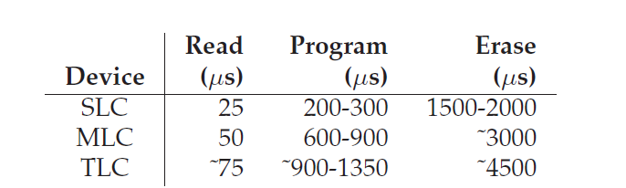
固态盘的三种操作
读操作 写操作 擦除操作

Slide 25
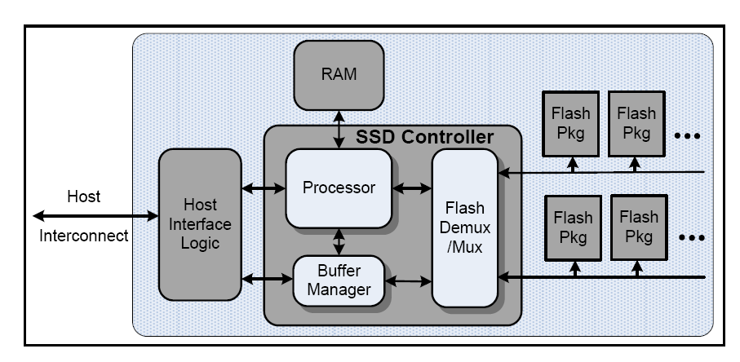
3 SSD内部结构
SSD逻辑组件

Slide 26
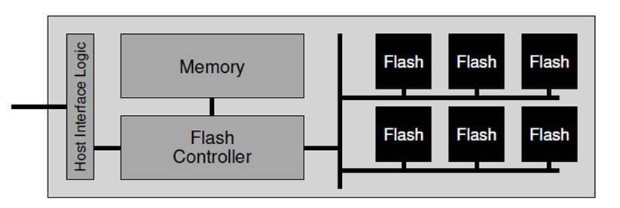

Slide 27
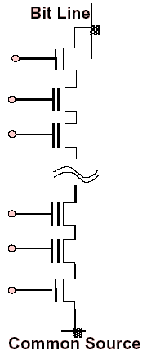
3.1 Flash 内存
Flash memory
A non-volatile semiconductor memory device
Key feature :
To overwrite data, the memory cell should be erased first.
Kinds of flash memory
NOR
Introduced by Intel in 1988
Randomly access data, like a computer’s main memory
Use for executing program code
NAND
Introduced by Toshiba in 1989
Smaller and denser.
→ NAND is better at storing data.
Faster erase and write time
NAND
NOR

Slide 28
NAND Flash
Organization of NAND flash memory
Small-block flash memory
Each page is (512 + 16) bytes long
32 pages in each block
Large-block flash memory
Each page is (2048 + 64) bytes long
64 pages in each block
Page layout for small-block flash memory
Block 0
Block 1
Page 0
Block n-1
512
16
Page 1
Page layout for large-block flash memory
Page m-1
2048
64
chip
Main Area
Spare Area

Slide 29
NAND Flash
Primitive operations of NAND flash memory
Read page
(chip #, block #, page #)
~20 us
Write (program) page
(chip #, block #, page #)
~200 us
Erase block
(chip #, block #)
~2 ms

Slide 30
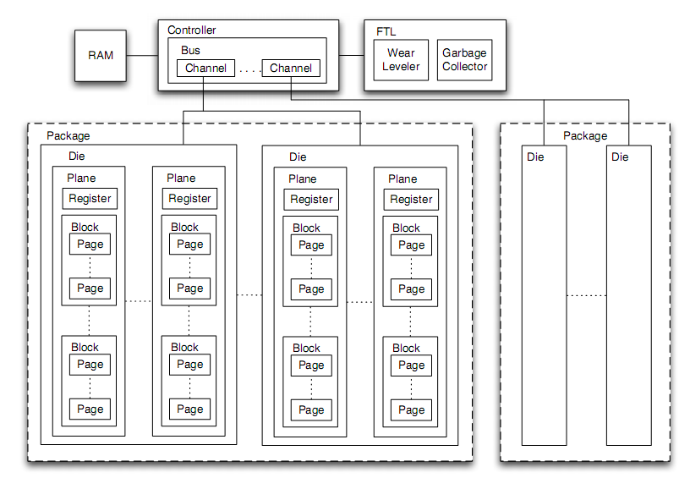
3.2 NAND FLASH连接

Slide 31
Package: 共享一个bus通道的一组flash dies。
Die: 由一组planes组织起来的单个flash内存芯片。
Plane: 由 blocks组成，提供单个 page-sized register。
Block: 由pages组成，最小擦除单位。
Page:读写最小单元。

Slide 32
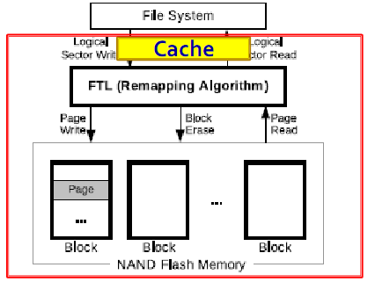
3.3 SSD软件层次结构

Slide 33
4 SSD关键技术
Flash管理是通过FTL进行
地址映射
垃圾回收
损耗均衡
数据可靠性

Slide 34
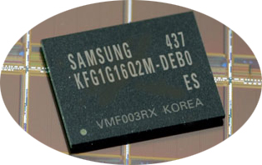
4.1 Flash Translation Layer(FTL)
File System
File System
Read Sectors
Write Sectors
Read Sectors
Write Sectors
Mismatch!
Read Sectors
Write Sectors
Read
Write
Erase
FTL
+
Device Driver
Device Driver
+
+
Flash Memory
Flash Memory
Flash Memory
Flash Memory

Slide 35
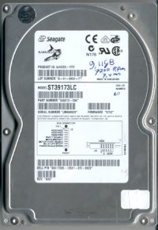
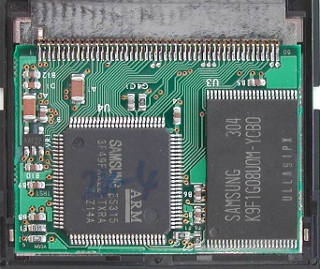
FTL
Definition
Software layer that makes flash memory appear to the system like a disk drive
Challenges in FTL
Asymmetry in read and write speeds
No overwrite is allowed without erasing

Slide 36
FTL
Read request from upper layer
No problem.
Write request from upper layer
There is a problem.
Erase operation must be done first (the erase operation is performed in a block unit) to overwrite data.
完成逻辑地址到物理地址映射转换，将逻辑页号转换成闪存的物理页号

Slide 37
缓冲区介绍
固态盘中有两种存储介质，一种是flash（闪存），另一种是DRAM。Flash是主要的存储介质，存储所有写入固态盘的数据。因为DRAM的读写速度是远高于flash，故一部分DRAM缓冲存储写入固态盘的数据，利用数据的时间局部性和空间局部性并结合DRAM的I/O性能大大提高了固态盘整体的读取速度。

Slide 38
同时因为flash中已写入的数据不能覆盖写，固态盘为每个从主机写入的数据都分配一个新的物理存储位置，故每次向flash中读写数据都要完成地址转换，若将这部分工作放在flash中，每次地址转换查找映射关系都要访问flash，这严重阻塞地址访问的速度，所以另外一部分SRAM存储逻辑地址和物理地址的映射关系表。而管理缓冲区暂存的数据的软件层被称为缓冲区管理层。

Slide 39
4.1 地址映射分类
页映射(page-level)
块映射(block-level)
混合映射（hybrid-level)

Slide 40
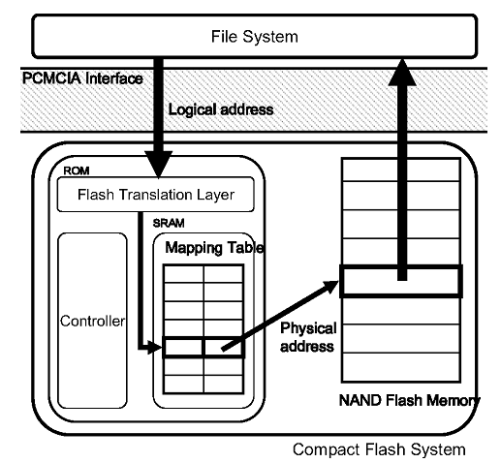
4.2 页映射算法
思想：构建一个逻辑页(page/sector)和物理页映射表来记录映射关系。(类似全相关cache)
优点:能够将任何逻辑页映射到物理页
有效的flash页利用率。
缺点: 映射表过大
16GB flash, 2KB flash page
要求32MB SRAM。
当flash更大事, SRAM要扩展。
价格昂贵。

Slide 41
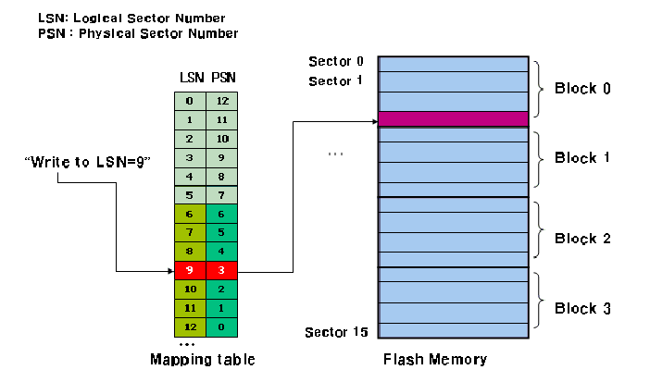
页映射算法示例

Slide 42
4.3 块映射算法
思想：构建逻辑块和物理块的映射表，逻辑页和物理页在对应块中偏移相同。
优点：映射表小
映射表减小64倍（block size / page size) =64。
缺点: 页在块中偏移固定
垃圾回收开销增大

Slide 43
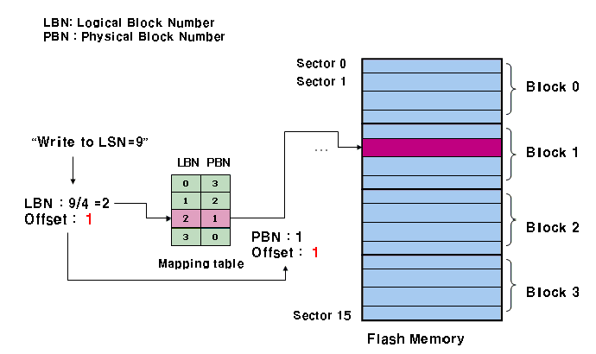
块映射算法示例

Slide 44
4.4 混合映射算法
思想：将数据分为两类
Data blocks: block-level mapping
Log/update blocks: page-level mapping

Slide 45
4.5 State-of-the-art FTL算法
BAST FTL(2006)
FAST FTL(2007)
LAST FTL(2008)
DFTL (2009)

Slide 46
4.5.1 BAST FTL(2006)
System Software for Flash Memory: A Survey. In Proceedings of the International Conference on Embedded and Ubiquitous
思想：一个日志块专门与一个数据块关联。
不足：日志块利用率不高，出现日志块抖动，全合并开销增大。

Slide 47
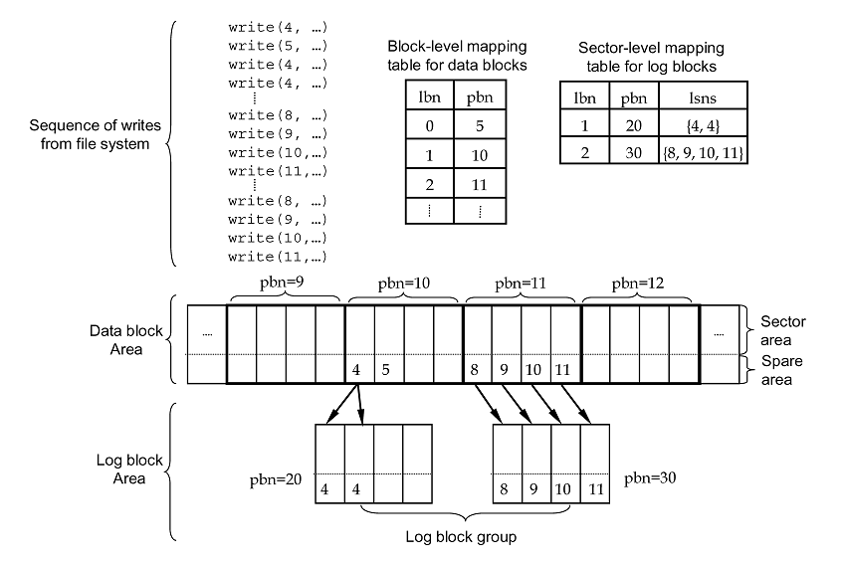

Slide 48
4.5.2 FAST FTL(2007)
A Log Buffer based Flash Translation Layer Using Fully Associative Sector Translation. IEEE Transactions on Embedded Computing Systems
思想：允许一个日志块被多个数据块关联共享，一个顺序日志块用于顺序更新，其他日志块用于随机写。
不足：不适合多路顺序流。

Slide 49
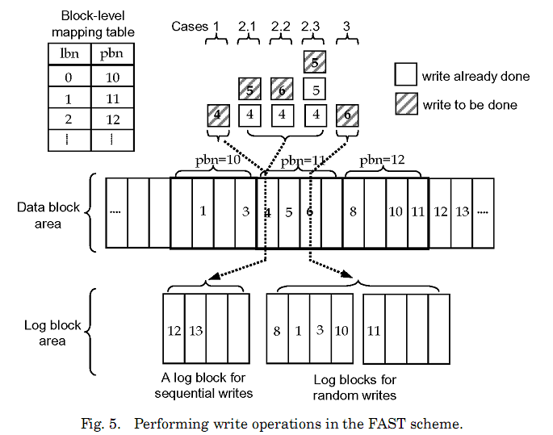

Slide 50
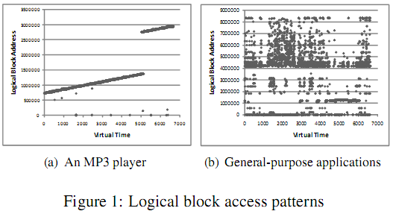
4.5.4 LAST FTL(2008)
思想：利用存储访问的局部性，减少垃圾回收的开销。(high temporal locality, sequential locality is also high, there are many random writes which are inter-posed between sequential writes):将顺序访问和随机访问划分
为局部性强负载提供多个顺序日志块
将随机日志块划分成hot（高时间局部性数据）和cold区，减少FULL合并开销。

Slide 51
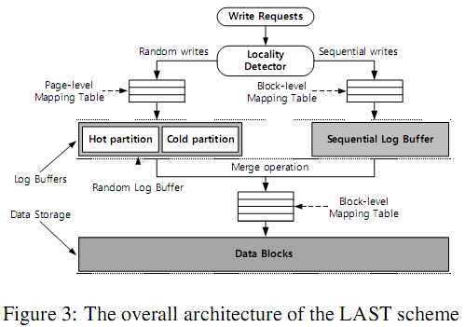

Slide 52
4.5.5 DFTL(2009)
思想：
实现页级映射
映射表本身保存在FLASH上面，同时将映射表中被使用的部分映射表缓冲在SRAM中
减少SRAM开销，降低合并开销（无FULL合并）。

Slide 53
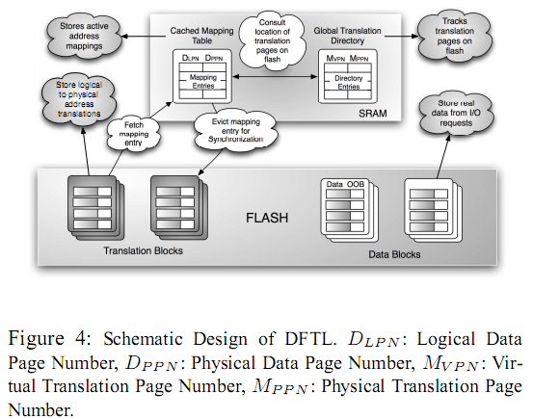

Slide 54
4.6 垃圾回收（GC）
为什么要回收
标记作废的数据虽然无效但仍然占据物理存储空间
物理存储单元在其被擦除之前不能被重新使用
主机对底层物理存储空问的占用情况一无所知
什么是垃圾回收
选择一个包含无效页的块，将该块中的有效页迁移到一个干净块中，然后将该块擦除以备再次使用。

Slide 55
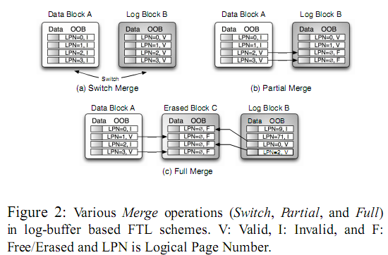
4.6.1 垃圾回收中的合并
GC合并日志块和数据块
Switch Merge
Partial Merge
Full Merge

Slide 56
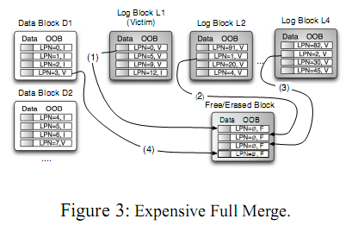
4.6.2 Full Merge例子

Slide 57
4.6.3 垃圾回收相关问题
垃圾回收策略
空闲块阀值回收
实时回收
无效数据阀值回收
垃圾回收方式
选取什么块作为回收块
选取什么clean块容纳回收块中有效数据

Slide 58
4.7 损耗均衡
闪存块的擦除次数有限，如果某块的擦除次数达到上限，固态盘的整体性能将会大打折扣，所以需要负载均衡算法来使所有数据块的擦除次数尽可能地均匀。
随机性磨损均衡算法
确定性磨损均衡算法

Slide 59
4.7.1随机性磨损均衡算法的典型算法
Ban提出的算法：在每次写或擦除操作后，按照 1／1000的概率来触发磨损均衡处理

Slide 60
4.7.2 确定性磨损均衡算法典型算法
Assar算法：将“冷”数据转移到擦除数已达到最大的块上，而该块在本周期中已禁止再被擦除
Yuan—Hao Chang算法：用一个bit位数组来记录本周期内的擦除情况，将连续的2的k次方(其中k≥0)个数据块组成一个块集合，每一位bit表示对应的块集合中是否有数据块被擦除过，若有则该bit记1，反之记0。
Dual-Pool算法：对热池块中擦除次数最大的块与冷池块中擦除次数最小的块根据一定的阀值进行交换，以达到磨损平衡的目的。算法复杂，导致其在执行时内存消耗较大，时间开销也很大

Slide 61
缓冲区管理算法的介绍
CFLRU（clean first LRU）
主要思想是：该算法在替换页时，先选择干净的页而不是选脏页，为了避免写回操作。

Slide 62
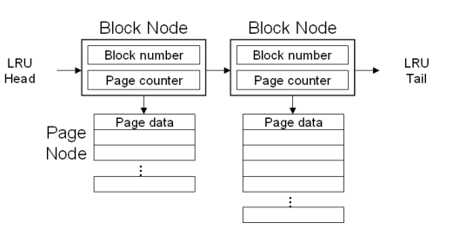
FAB（flash aware buffer）
Buffer中页按照其在flash memory中所属block的位置划分，即同属于一个block的页分在一组。

Slide 63
当一个页被读到或添加一个新的页到buffer时，这个页所属的block分组添加到LRU队首。
当所有buffer空间用完后，选择有最大页数的block分组替换。
若最大页数的组有多个，则替换最不常用的那个组。

Slide 64
BPLRU（block padding LRU）
（1）Block-level LRU
Buffer是按照flash memory中block的大小来划分block分组，当buffer空间用完后，在替换时选择最不常用的block分组。

Slide 65
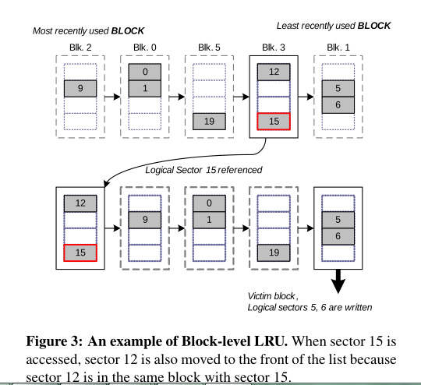

Slide 66
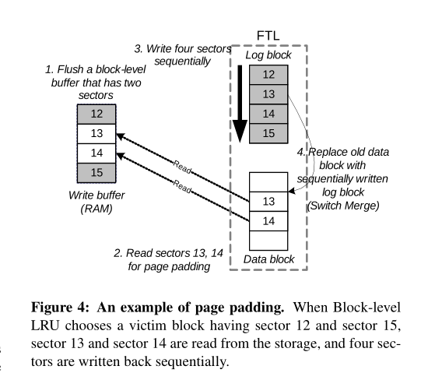
(2)Page padding
在替换buffer中一个block分组时，
先将这个分组中所有的页都读到
这个buffer分组里，
使得这个分组的写回变成顺序写
，将full merge变成switch merge

Slide 67
（3）LRU compensation
因为LRU对顺序写不够友好，作者就使用个方法来补偿性能损失。
当进行顺序写时，buffer中block分组肯定会被写满，然后算法认定此时在进行顺序写，并在一定时间中不会被再次用到，便把该分组置于LRU队尾。

Slide 68
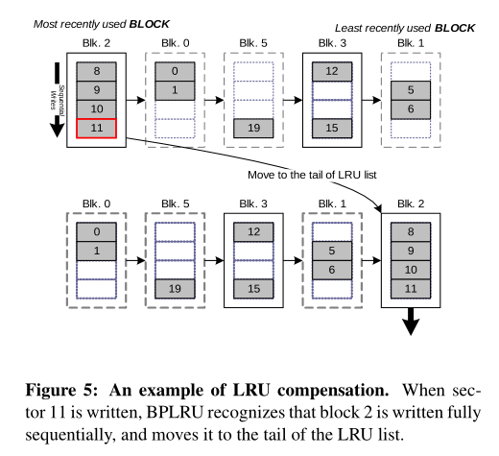

Slide 69
5 SSD设计方案
Flash软件平台
Flash硬件平台

Slide 70
5.1 Flash软件开发要求
尽可能提供适应多种主机的不同接口
足够灵活，允许不同flash控制器的开发
支持flash和不同下代NVRAM
允许精确的性能和能耗测量
提供其他资源(DRAM和SRAM)使得设计flash硬件和软件具有灵活性

Slide 71
5.2 Flash硬件平台
传统平台： 由传统嵌入式系统搭建，但是不含有嵌入式flash控制器。
ASIC 平台： 将flash硬件和软件集成到一个ASIC芯片中。
SSD 平台：专门用于开发基于flash的SSD。

Slide 72
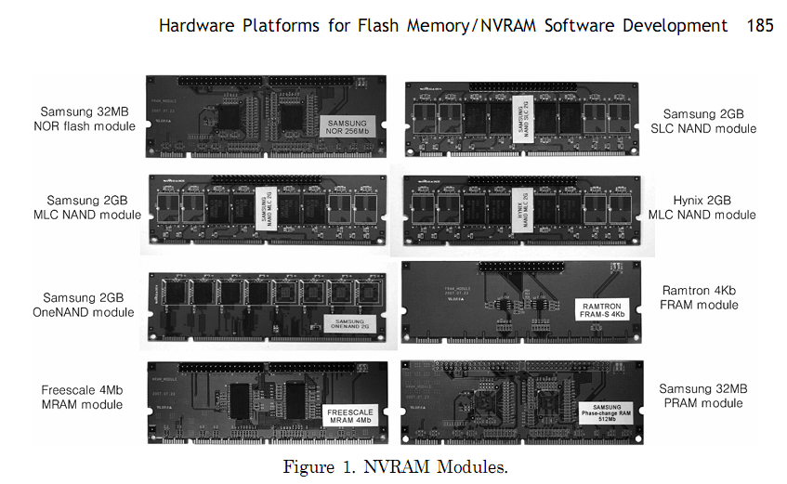
5.2.1 NVRAM模块

Slide 73
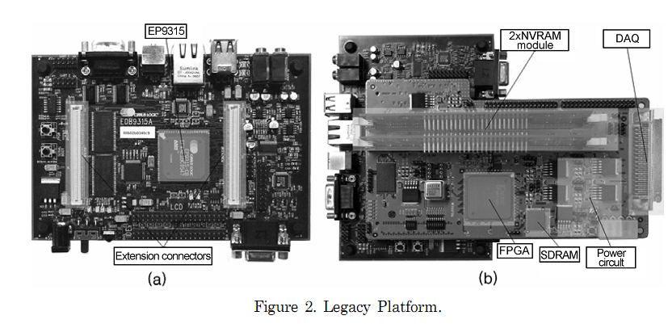
5.2.2 传统平台

Slide 74
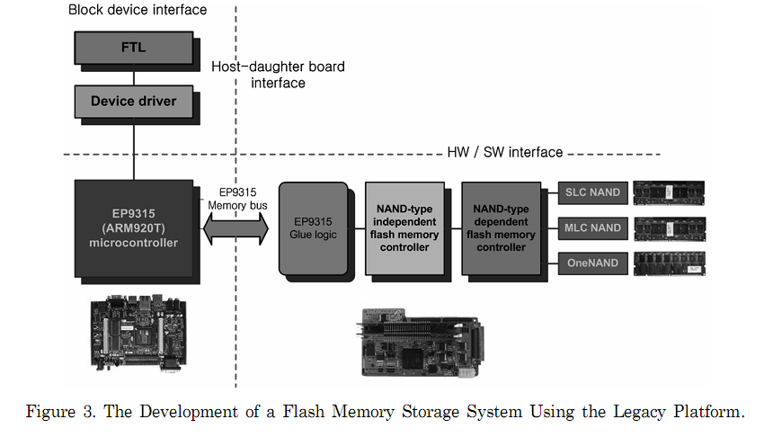

Slide 75
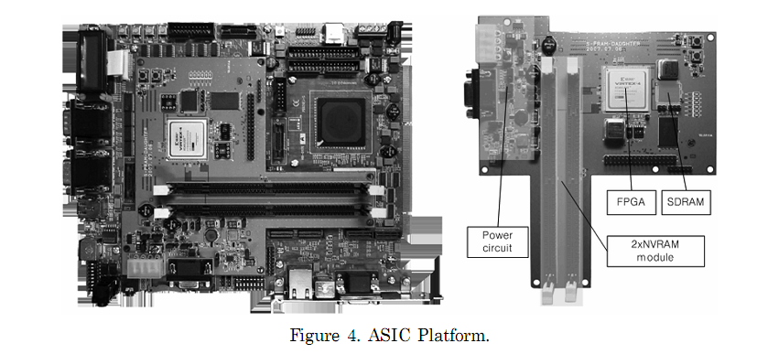
5.2.3 ASIC平台

Slide 76
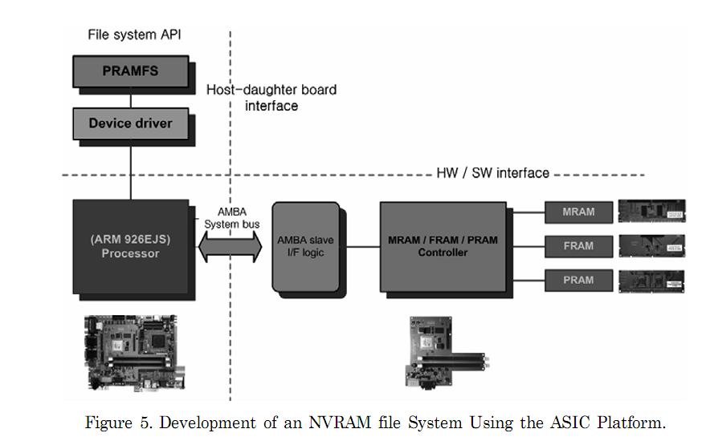

Slide 77
5.2.4 SSD平台
SSD平台：高性能，大容量
SSD开发平台需要：
多处理器的多线程FTL
更大容量FPGA来实现带多数据通路的智能flash控制器
与硬盘接口兼容（如P-ATA,S-ATA)
多通道flash接口实现并行化合可扩展性
更大的SRAM和DRAM，实现caching和write-buffering.
更高带宽

Slide 78
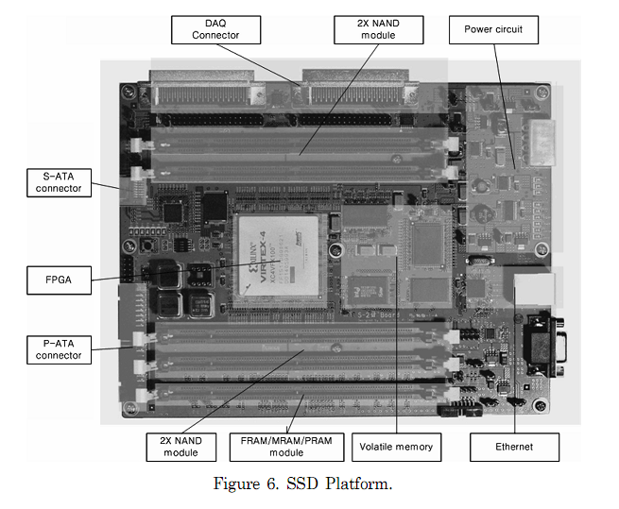

Slide 79
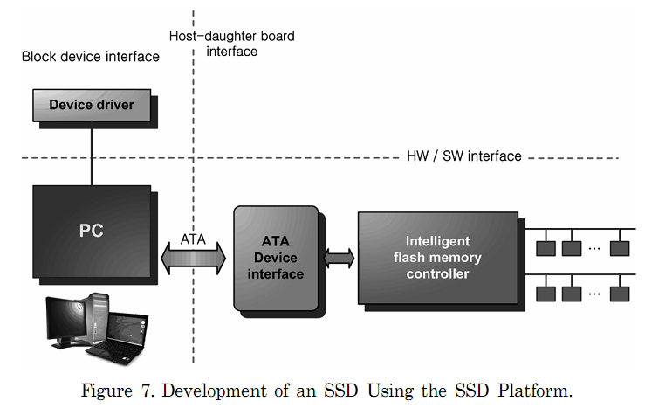

Slide 80
6 SSD相关研究项目
Project1:Improving Write Performance
Project2:SSD as a Log Device
Project3:Wear Leveling
Other :
SSD for Power Saving
SSD Relialibity Issue
DBMS+SSD
B+-Tree for SSD
SSD for checkpointing

Slide 81
6.1 Improving Write Performance

Slide 82
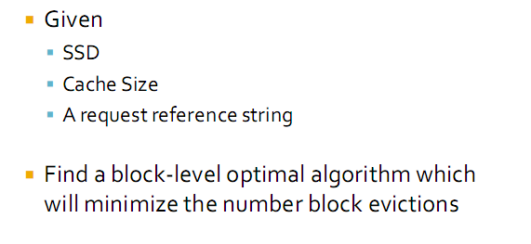
Problem Definition

Slide 83
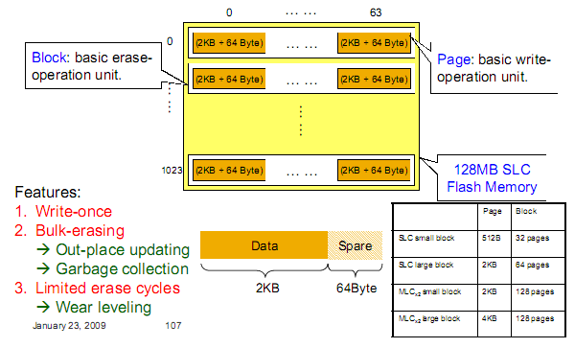
6.3 Wear Leveling

Slide 84
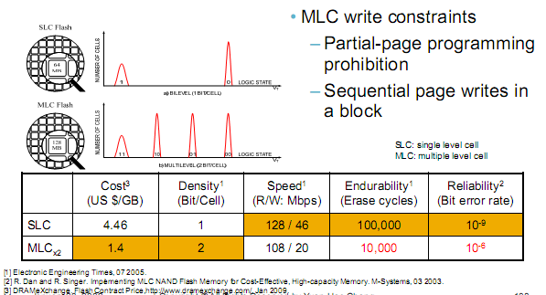
SLC vs. MLC

Slide 85
7 SSD工业界厂商
国际
IBM
Intel X25-E
OCZ vertex-ex
东芝
三星
SanDisk
美光(MICRON)
ioDrive Duo
国内
忆正(MemoRight,华中科大)
固捷(武汉,华中科大)
源科(RunCore,长沙,国防科大）

Slide 86
8 实验平台
DiskSim
http://www.pdl.cmu.edu/DiskSim/
CMU大学设计的一种高效、准确、可配置的磁盘仿真系统。它支持各方面存储子系统的研究。它包括模块模拟磁盘、中间控制器、总线、设备驱动程序、请求调度、磁盘块缓存和磁盘阵列的数据组织。

Slide 87
其他相关仿真器
PSU Flashsim
http://csl.cse.psu.edu/?q=node/321
普通
面向对象
Microsoft
http://research.microsoft.com/en-us/downloads/b41019e2-1d2b-44d8-b512-ba35ab814cd4/
VSSIM: Virtual SSD Simulator
Hanyang University, Seoul, Korea
SSDSim
Huazhong University of Science and Technology
https://github.com/narges64/SSDSim-Original

Slide 88
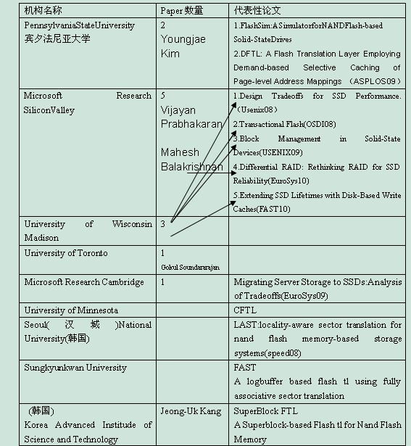
9 参考资料
顶级会议：
FAST
ISCA,
OSDI
HPCA
USENIX ATC
MICRO,
ASPLOS,
EuroSys，
MSST
SNIA

Slide 89
Thank You Very Much!

